Slide 1
Appunti per ostetriche e non solo
Collegio delle Ostetriche della provincia di Mantova
Green Park Mantova, Strada Circonvallazione Sud 21/B
Mantova
25 marzo – 8/22 aprile – 6/20 maggio 2017

Slide 2
La gestione del II° livello come continuità assistenziale
Rispettare i tempi
Le reazioni emotive delle donna
Illustrare l’esecuzione dell’esame
Le relative sensazioni di disagio, fastidio
Far capire l’importanza dell’esame stesso

Slide 3
Domande delle Donne
Sentirò dolore
Ho un po’ paura
Potrò avere un’emorragia
Se fossi in gravidanza potrei abortire a causa dell’esame
Se mi trovate qualcosa potrò essere curata
Perché il mio medico non me ne ha mai parlato
Questa sera potrò avere rapporti
Si possono vedere anche i fibromi
Fatto il pap-test posso stare tranquilla che non mi verrà un tumore all’utero o all’ovaio
Paura dell’esito
Quando arriva l’esito

Slide 4
Non è cosa semplice
Far nascere la consapevolezza del sé, del proprio corpo della propria sessualità della propria vita procreativa
Metterla nella condizione di parlare liberamente senza preconcetti
Porre le condizioni perché possa tornare con serenità e maggiore consapevolezza
Contenere l’ansia rispetto all’esito

Slide 5
Raccordo col II° Livello
Si contatta direttamente la signora invitandola a presentarsi in CF, nel frattempo concordiamo l’appuntamento con le strutture deputate al secondo livello diagnostico ( ricevono anche a domicilio la comunicazione di presentarsi al CF )
CIN 1
CIN 2
CIN 3
Negativo alt. Cellulare per condilomatosi

Slide 6
Tempi di attesa al secondo livello
Tra i 15 e i 60 giorni a seconda della struttura e della severità dell’esito stesso
( non dimentichiamo che l’esito dell’esame arriva in media dopo 30 gg dall’esecuzione )

Slide 7
?????????????????????????????
Non è troppo lontano l’appuntamento…
Che cosa mi succederà…
Chi mi farà l’esame…
Cos’è la colposcopia…è dolorosa…mi faranno l’anestesia..
Secondo lei, se vado privatamente, mi seguono meglio…
Ma… ho un tumore….
Quanto mi costerà…….
Devo essere accompagnata da qualcuno….
Ho paura del dolore e della risposta…
Ma ho sempre eseguito gli esami come è successo…

Slide 8
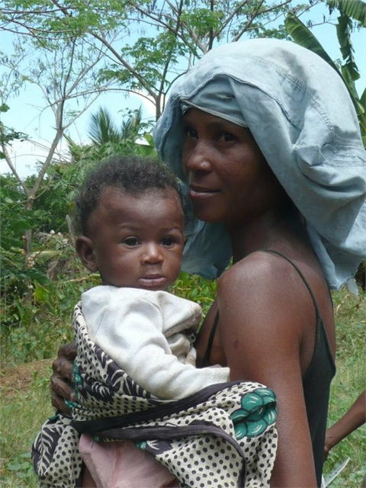
non sottovalutare la comunicazione
Provenienza
Lingua
Cultura
Modo di vivere la sessualità
Stili di vita
Concetto di salute

Slide 9
Possiamo fare di più
Quante donne hanno scelto percorsi diversi ?
Quante donne non hanno proseguito nei controlli ?
Ha fallito la nostra comunicazione?
Quante sono tornate dopo il follow up ?
Gli esiti del II° livello confermavano quanto segnalato ?
Negli ultimi anni vi è stato un aumento o una diminuzione degli esiti che comportano il ricorso al II° livello?
La comunicazione e il confronto fra I° e II° livello dovrebbe essere più attiva per contribuire al meglio nella Continuità Assistenziale

Slide 10
Grazie

Slide 11
Appunti per ostetriche e non solo
Collegio delle Ostetriche della provincia di Mantova
Green Park Mantova, Strada Circonvallazione Sud 21/B
Mantova
25 marzo – 8/22 aprile – 6/20 maggio 2017

Slide 12
Assistenza alla gravidanza e percorso nascita: Collaborazione Territorio / Ospedale
Ospedale
Consultorio

Slide 13
La Riforma Sanitaria Lombarda attuata con L.R. n°31/1997 ha istituito le A.O. e le A.S.L., a quest’ultime era stata affidata la gestione dei Consultori Familiari.
Questo ha portato nel tempo ad una minore interlocuzione tra i servizi ospedalieri e territoriali, ma pur sempre ad una fattiva collaborazione.
Al personale dei C.F. sono confluiti maggiori compiti e responsabilità nel corrispondere alle esigenze della donna in gravidanza, che è stata bene assistita dal personale medico e ostetrico, in tutto il suo percorso.

Slide 14
A seguito dell’emanazione delle Linee Guida Nazionali relative all’assistenza in gravidanza emanate dal Ministero della salute nel 2010, ed aggiornate nel 2011 con il contributo dell’ISS, sono state approntate delle prassi assistenziali più efficaci per la madre e il neonato. Infatti è stato strutturato un modello assistenziale conforme alle linee guida citate.
Quindi è stato possibile rendere più omogenee e razionali le modalità assistenziali degli operatori nei CF dislocati sul territorio. Per il fine è stata istituita la figura di un Medico coordinatore delle attività sanitarie dei CF, che ha portato alla stesura di un protocollo assistenziale divenuto strumento importante a disposizione degli operatori dei CF.

Slide 15
Questo protocollo ha consentito la razionalizzazione e l’uniformità delle prassi assistenziali, ed ha garantito altresì la massima appropriatezza delle prestazioni erogate. Sono stati infatti definiti dei protocolli relativi agli esami da eseguire in gravidanza e, una comune linea assistenziale all’interno dei CF.
Il protocollo redatto dal medico coordinatore e condiviso dal personale dei CF. e dal personale ospedaliero, ha permesso una più stretta e proficua collaborazione con l’ospedale, facilitando il percorso diagnostico, terapeutico e assistenziale della donna.

Slide 16
Con l’emanazione della L.R. n. 23/2015 “Evoluzione del Sistema Socio Sanitario Lombardo” che ha istituito dal 01.01.2016 le A.T.S. (Agenzia di Tutela della Salute) e l’A.S.S.T (Azienda Socio Sanitaria Territoriale) i Consultori Familiari sono confluiti nell’A.S.S.T.
Questo sta favorendo il consolidamento della collaborazione tra tutti gli operatori, a garanzia di una migliore continuità assistenziale che rappresenta uno dei tanti obiettivi della legge regionale di riordino.

Slide 17
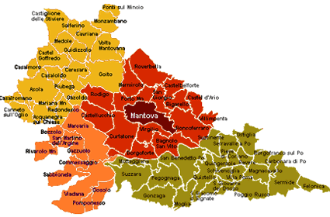
Distribuzione consultori familiari nella provincia di Mantova e dei reparti di maternità
Asola
Castiglione DS
Goito
Castel Goffredo
Mantova
Lunetta
Curtatone
Roverbella
Roncoferraro
H
H
Suzzara
Ostiglia
San Benedetto
Poggio Rusco
H
Viadana
Bozzolo
H

Slide 18
Gravidanze seguite nei consultori familiari
Nel 2014 1712 nati residenti in prov. di Mantova 3496
Nel 2015 1633 nati residenti in prov. di Mantova 3265
Nel 2016 1604 nati residenti in prov. di Mantova 3225

Slide 20
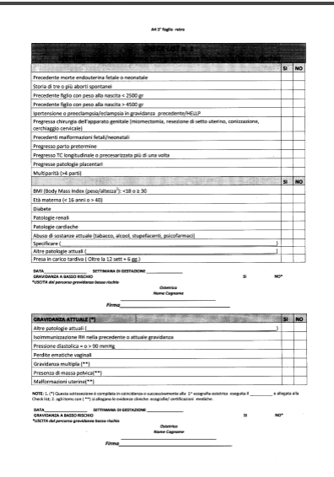

Slide 21
